Slide 1
Perspektiven der Wissenschaft auf die Katastrophenhilfe und –bewältigung im Ausland und Inland
Dr. Cordula Dittmer
(& Daniel F. Lorenz)
Katastrophenforschungsstelle (KFS)
Freie Universität Berlin
Praxisaustausch: Katastrophenhilfe und –bewältigung in Ausland und Inland – Ein Vorevent der Fachtagung Katastrophenvorsorge 2024
10. November 2023, Köln
Notes:
Deutsche Perspektive; Kontextualisierung von Auslandskatastrophenhilfe/humanitäre Hilfe; Katastrophenschutz Inland/Ausland im Angesicht der Entwicklungen der letzten zehn Jahre

Slide 2
Hintergrund
BMBF-Projekte (INVOLVE, WAKE, BePal, HoWas2021) an der Katastrophenforschungsstelle (KFS)
  Hochwasser 2013 (Deutschland und Indien), Flüchtlingslage 2015/16 (Deutschland und Griechenland); SARS-CoV-2-Pandemie/Ebola; Starkregen-/Hochwasserereignisse 2021
  Verschiedene nationale und internationale Vorträge
  Katnet-Workshop „Lernen aus der internationalen Katastrophenvorsorge und –bewältigung für nationale Kontexte“ FT Katastrophenvorsorge 2017 (Daniel F. Lorenz und Lena Bledau)
Beratungsaufträge Akademie der Katastrophenforschungsstelle (AKFS)
  u.a. internationale Auftragsstudie der Rolle von Unternehmen in Katastrophen

Slide 3

Worüber reden wir in der Alten Welt?
Und was erwartet uns in der Neuen Welt?
#Zeitenwende

Slide 4
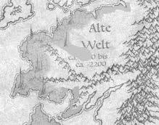
Worüber reden wir in der Alten Welt?
Nationales Bevölkerungsschutzsystem
Zivil- und Katastrophenschutz: Nationale Organisationen in Deutschland eingesetzt (THW, FW, DRK, ASB, MHD, JUH, DLRG), eigentlich für den Zivilschutz/Zivile Verteidigung zuständig
Auslandskatastrophenhilfe <-> Humanitäre Hilfe
Nationale Organisationen im Ausland eingesetzt (Bevölkerungsschutzorganisationen); (I)NGOS (Diakonie Katastrophenhilfe; Brot für die Welt; Welthungerhilfe, UNDP, …)
Nationale und internationaler Katastrophenschutz und –hilfe haben sich historisch als zwei sehr unterschiedliche und getrennt voneinander agierende Bereiche entwickelt.
Notes:
„Einfache Katastrophen“

Slide 5
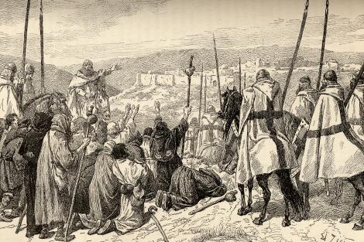
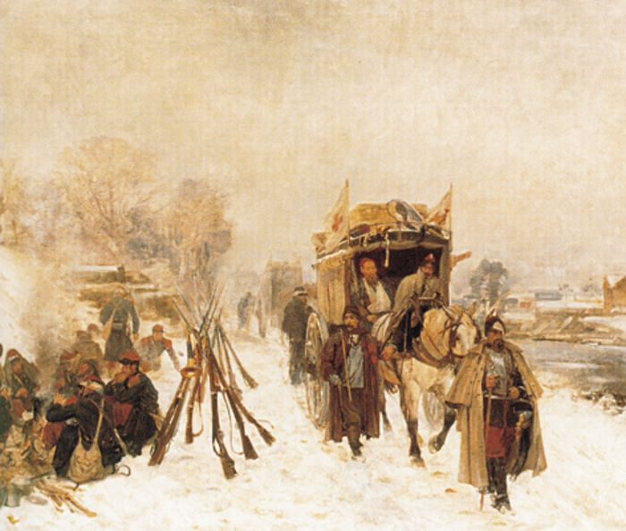

Entstehung der Humanitären Hilfe
Aufkommen der ersten weltweit agierenden Hilfsorganisation im Kontext der Kreuzzüge 1000-1500 n.Chr.: Kämpfende Ritterorden, Tempelritter, Johanniterorden, ab 1538 Malteserorden, Versorgung von Konvertierten und verwundeten Soldaten.
Erste internationale Hilfsaktionen:
Erste bilaterale Hilfe im Sinne von internationaler Solidarität Erdbeben von Lissabon 1755
„Nicht-diskriminierende Hilfe“
„Schlacht von Solferino“: Gründung des Roten Kreuzes durch Henri Dunant 1863: Hifskommitee für verwundete Soldaten; Kriegsgefangene und Zivilbevölkerung
„Staatliche humanitäre Hilfe“
Entstehung System der humanitären Hilfe während/nach 2. Weltkrieg im Kontext der europäischen Fluchtbewegungen, Gründung der großen internationalen Hilfsorganisationen z.B. CARE, UNHCR, OXFAM, IOM
Entwicklung und Etablierung der humanitären Prinzipien und des humanitären Völkerrechts (Genfer Abkommen von 1949 und Zusatzprotokolle von 1977)
Bürgerkrieg Biafra (Nigeria) (1967-1970): „sans-frontièrism“: Gründung von neuen humanitären NGOs, z.B. Médecins Sans Frontières (MSF)
…BIS HEUTE…
Notes:
„Bewaffnete humanitäre Hilfe“
Ende Kalter Krieg und Beginn von Einsätzen in komplexen humanitären Notlagen, bewaffnete Konflikte, Staatsversagen (z.B. UN-Peacekeeping-Einsätze) in den 1990ern, „bewaffneter Humanitarismus“:
Völkermord in Ruanda/Flüchtlingscamps in Ostzaire/Goma als Rückzugsort von Tätern
Bosnien 1992-1995 und Kosovo 1999
„Versicherheitlichte humanitäre Hilfe“
9/11/2001: Anschläge Word-Trade-Centre sowie „Krieg gegen den Terror“ = Versicherheitlichung der humanitären Hilfe; Zunehmende Vermischung von Sicherheits- und Außenpolitik mit humanitärer Hilfe

Slide 6




Entstehung eines neues Forschungsfeldes der Humanitären Hilfe und Friedens- und Konfliktforschung
Notes:
Kritik an „kolonialen“ Gedanken, wenig Einbezug der lokalen Bevölkerung, Kulturen etc.; Mißbrauch → localization debate; do no harm Debatten etc.

Slide 7
Nationales Bevölkerungsschutzsystem
Entstehung des Bevölkerungsschutzes nach Zweiten Weltkrieg als Luftschutzhilfsdienst
Seit 1970er Jahren Zunahme an internationalen Einsätzen im Rahmen der humanitären Hilfe; „Katastrophisierung“ (Diebel 2017; Bragg 2015), neues Selbstbild als zivile und humanitäre Organisation fernab von jeglicher Kriegsunterstützungsleistung („im Dienst der Humanität“, THW)
1977 Zusatzprotokolle Genfer Konventionen: staatlicher Zivilschutz als Teil des humanitären Völkerrechts, insb. IKRK (Neutralität)

Slide 8
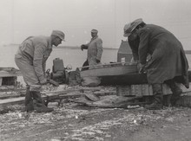
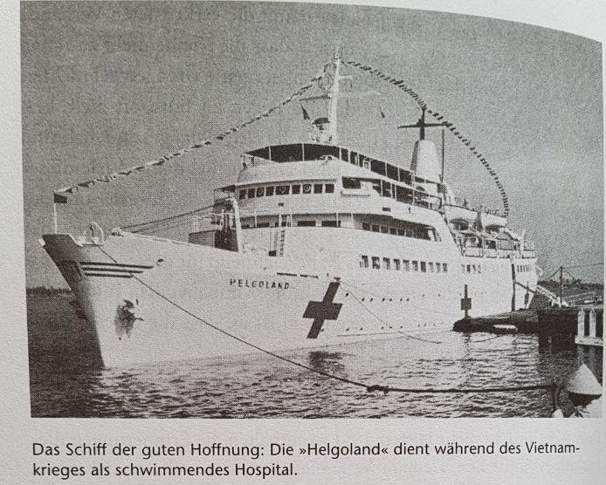
Internationale humanitäre Einsätze von Organisationen des Nationalen Bevölkerungsschutzes = Auslandskatastrophenhilfe
DRK: 1954-1959: Krankenhaus Pusan in Korea
DRK 1956: Hilfszug nach Budapest (Aufstand in Ungarn)
THW: 1956: Österreich: Notunterkünfte für Flüchtlinge aus Ungarn
THW und DRK: 1963: Erdbeben Skopje
THW: 1971: Pakistan: Sanitäre Installation in Flüchtlingslager
DRK: Hospitalschiff Helgoland (1966-1972), „Schwimmendes Krankenhaus“, insb. Südvietnam/Vietnamkrieg
THW: 1974: Zypern: Erkundungen, Beratungen für den Bau von Flüchtlingslagern
DRK: MS Flora (1979-1983), 1979-1981: Indonesien („boat-people“)
DRK 1981-82: Hilfstransporte nach Polen
DRK: 1982 Aufbau Flüchtlingslager für afghanische Flüchtlinge in Pakistan
ASB: 1985: Flüchtlingshilfe Sudan/Eritrea/Tschad (Hilfsgüter)
ASB: 1986/87: Flüchtlingshilfe Äthiopien (Aufbau LKW-Reparaturwerkstatt)
…..BIS HEUTE….
Der erste Auslandseinsatz von 1953 bildete den Startschuss für die weitere Entwicklung und technische Professionalisierung der Auslandsarbeit des THW. Quelle: THW

Slide 9

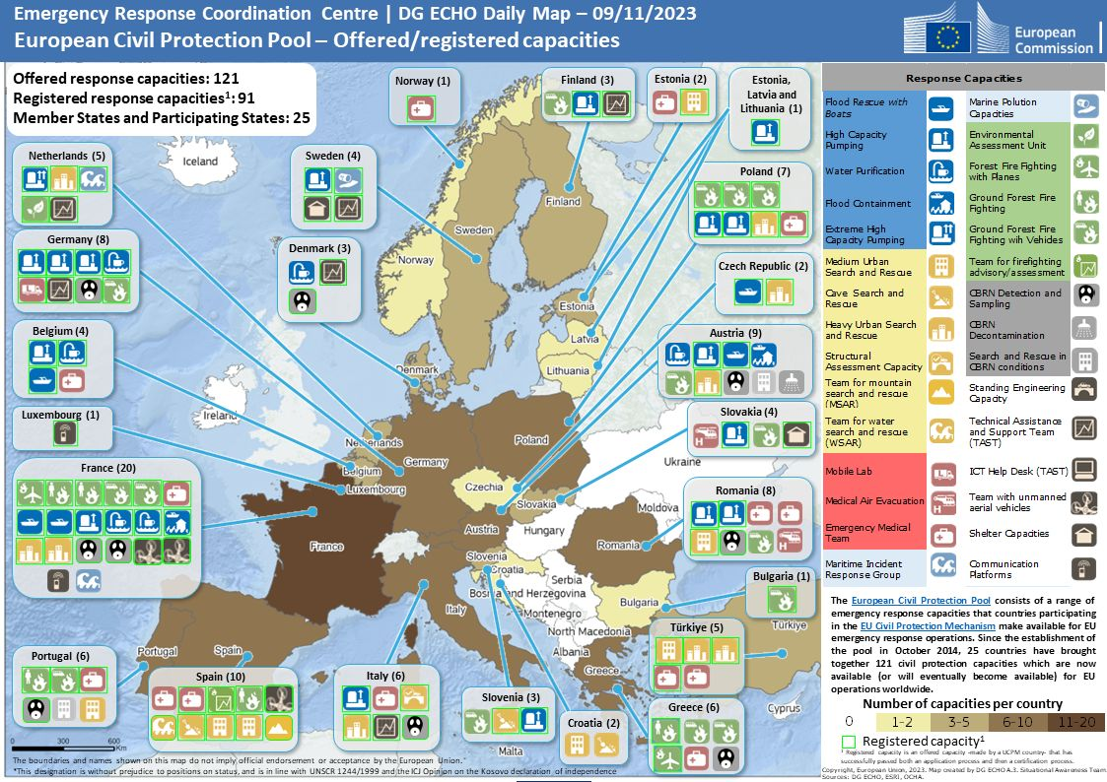
Fortlaufende Internationalisierung des Katastrophenschutzes
Multi-/bilaterale grenzüberschreitende Zusammenarbeit
    z.B. EMRIC,
    bilaterale Katastrophenhilfeleistungs-Abkommen mit allen neun Nachbarstaaten,
    Council of the Baltic Sea States
Union Civil Protection Mechanism (UCPM); RESCEU
Zertifizierung von nationalen Einheiten für UCPM-Einsätze/INSARAG-Einheiten (THW); RESCEU-Flugzeuge werden von nationalen Strukturen gehostet
Kein Forschungsfeld…

Slide 10
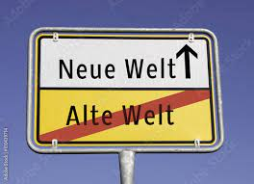
Worüber reden wir in der Neuen Welt?
Neue komplexe Lagen:
Globaler Norden wird zum Hilfeempfänger und abhängig vom Wissen der jahrzehntelangen Erfahrungen in der internationalen Hilfe
= Übertragung von Erfahrungen, Strukturen, Prozessen aus dem Internationalen ins Nationale, Globaler Süden in den letzten Jahrzehnten als Training Field und postkolonialer Ort der Wissensproduktion
Beispiel 1: Flüchtlingslage 2015/16
  a) Warteräume in Bayern
  Ankunftszentren nach internationalen humanitären Standards
  DRK bittet um Hilfe anderer Rotkreuzgesellschaften (Betten, Decken, Matratzen)
  Internationale Rotkreuzdelegation in Deutschland eingesetzt; Emergency Response Units (ERUs)
  Einrichtung von Child-Friendly spaces
  → LL: Labor 5000; SPHERE-Standards für kältere Regionen, …

Slide 11
Worüber reden wir in der Neuen Welt?
  b) Emergency Support Instrument (ESI) zum Management der Flüchtlingslage in Griechenland 2015/16
März 2016: Einrichtung eines neuen Krisenmanagementinstruments auf EU-Ebene, welches es das erste Mal ermöglichte, humanitäre Hilfe der EU auf EU-Territorium durchzuführen:
  “to address on a sufficiently predictable and independent basis the humanitarian needs of disaster-stricken people within the Union, such as food assistance, emergency healthcare, shelter, water sanitation and hygiene, protection and education“ (http://eur-lex.europa.eu/legal-content/EN/TXT/PDF/?uri=CELEX:32016R0369&from=EN, 2016: L 70/1)
Aber: „The international humanitarian system […] faltered when it had to be mobilized on European territory. Agencies with long experience negotiating humanitarian access […] seemed to have no idea how to negotiate with the mayor of Calais“ (DeLargy 2016: 6)

Slide 12
Worüber reden wir in der Neuen Welt?
Beispiel 2: SARS-CoV-2-Pandemie
Übertragung von Erfahrungen aus Ebolaeinsatz in der DRK-Quarantäneeinrichtung in Germersheim (Dittmer/Lorenz 2022)
Anwendung von ESI
Beispiel 3: Hochwasser-/Starkregenereignisse 2021
DRK Trinkwasseraufbereitung Mayschoss, usw.
Beispiel 4: Zivilschutz (???) → Ukraine, Israel, …

Slide 13
Herausforderungen/Hinderungsgründe für Austausch national-International
Auslandskatastrophenhilfe/humanitäre Hilfe historisch und strukturell ausgerichtet auf Kontexte „schwacher“ Staatlichkeit; Bevölkerungsschutz in Deutschland ausgerichtet und aufgestellt auf „starke Staatlichkeit“ mit entsprechendem Sozial- und Wohlfahrtsstaat
Bevölkerungsschutz in Deutschland wird beauftragt und finanziert von staatlichen Strukturen, dient eigentlich dem Zivilschutz – humanitäre Hilfe komplett andere Zielsetzungen und Organisationsprinzipien („donor-driven“)
„Paternalismus-Gedanke“ internationaler humanitärer und Katastrophenhilfe („Wir helfen“, nicht „uns muss geholfen werden“)
Kenntnisse des Internationalen Personals über nationale Strukturen oft nicht vorhanden (und umgekehrt); keine systematische Etablierung von organisationsinternen Rückkoppelungen
Unterschiedliche Sozialisation/Milieus/Professionalisierung national-international
Fehlende Offenheit in Verwaltungs- und Beauftragungsstrukturen

Slide 14
Fazit
Entwicklung und Ausmaß von Lagen immer weniger „typisch“ und „kalkulierbar“ (#Komplexitätskompetenz) = zwangsläufige Notwendigkeit der Erweiterung des Werkzeugkoffers Katastrophenschutz/-hilfe und Bewältigung
Vielfältige Anschlusspunkte und Schnittstellen Übertragung international → national:
  Disaster Education
  Incident Command System,
  FAST-Teams/INSARAG
  Localization debate sinnvoll/community resilience Ansätze
  SPHERE Standards
  Umgang mit vulnerablen Gruppen (z. B. Richtlinien zu „Protection, Gender and Inclusion“, „Disability Mainstreaming“, Mehrsprachigkeit, Sensibilität für heterogene Bevölkerung)
  Vulnerabilitäts- und Resilienzassessments
  Risikoanalysen
  Überprüfung der Bedarfserfüllung und Integration aller relevanter Gruppen (z. B. „Monitoring and Evaluation“)
  Finanzielle Soforthilfe (CASH)
  Umgang mit stark belastenden und komplexen Situationen (PSNV)
  ….

Slide 15
Vielen Dank für die Aufmerksamkeit!
Literatur (Auswahl):
Bragg, Catherine (2015), Disaster Management and Multilateral Humanitarian Aid: Parallelism vs. Combined Forces, in: Gibbons, Pat/Heintze, Hans-Joachim (Hrsg.), The Humanitarian Challenge, 20 years European Network on Humanitarian Action (NOHA), Cham, 1–16.
de Radigues, Laetitia; Gammarelli, Ludovico (2016): Applying the European Commission’s Humanitarian Expertise to Respond to Needs Inside Europe. In: Humanitarian Exchange 67 (September 2016), S. 8–10.
Diebel, Martin (2017): Atomkrieg und andere Katastrophen. Zivil- und Katastrophenschutz in der Bundesrepublik und Großbritannien nach 1945, Paderborn.
Dittmer, Cordula; Lorenz, Daniel F. (2020): Zivil- und Katastrophenschutz und humanitäre Hilfe in der Bewältigung der Flüchtlingssituation 2015/16 in Deutschland. In: Zeitschrift für Flüchtlingsforschung 4 (1), S. 3–36.
Dittmer, Cordula; Lorenz, Daniel F. (2021): Disaster Situation and Humanitarian Emergency – In‐Between Responses to the Refugee Crisis in Germany. In: International Migration 59 (3), S. 96–112.
Dittmer, Cordula; Lorenz, Daniel F. (2021): Frictions of Implementing EU Humanitarian Aid in Greece (2016–2019)—The Emergency Support Instrument and Its Practical Ramifications. In: Journal of International Humanitarian Action 6
Dittmer, Cordula; Lorenz, Daniel F. (2022): Gesundheitlicher Bevölkerungsschutz. Der Zivil- und Katastrophenschutz an der Schnittstelle zum Öffentlichen Gesundheitsdienst in der Bewältigung der SARS-CoV-2-Pandemie. Berlin: Katastrophenforschungsstelle (KFS Working Paper, 23).
Philipps, Jason (2019), Pushing the Boundaries of Humanitarianism. A Survey of the Ethical Landscape, Den Haag

